Slide 1
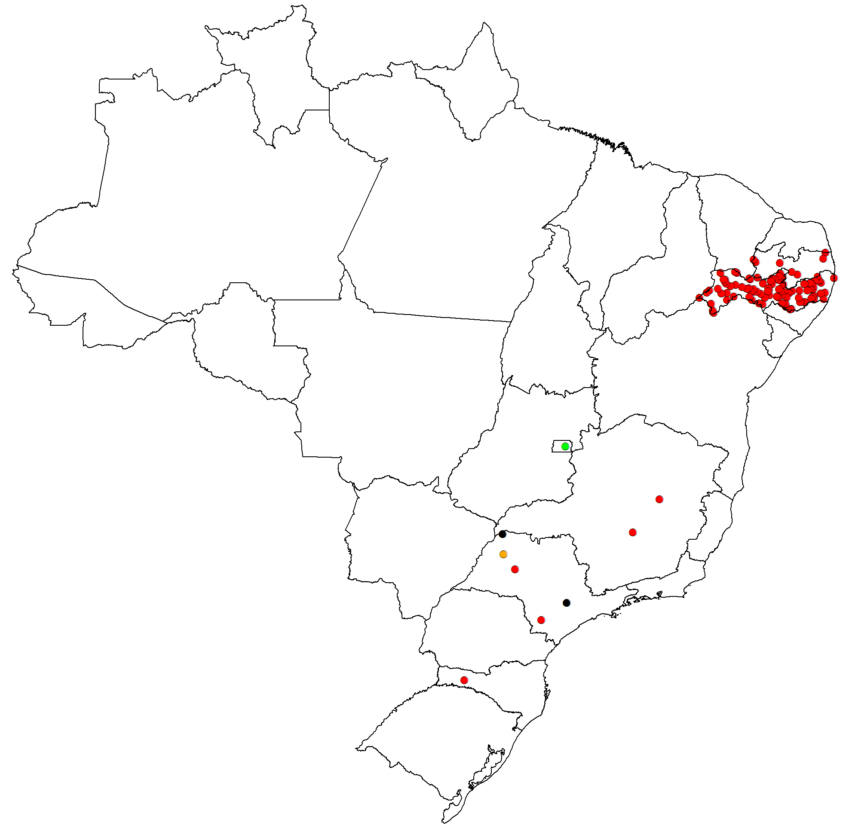
Distribución de casos confirmados de sarampión y genotipos, Brasil, 2013*
Leyenda
genotipo D8
genotipo D4
genotipo B3
genotipo desconocido
Casos confirmados de sarampión en Brasil, 2013*
Estados | N° de casos confirmados | Genotipo
São Paulo | 5 | D8 (2); D4 (1), desconocido (2)
Mato Grosso del Sur | 2 | D8
Santa Catarina | 1 | D8
Pernambuco | 98 | D8
Paraíba | 7 | D8
Distrito Federal | 1 | B3
Total Brasil | 114 | D8, D4 y B3
1 punto = 1 caso
*Datos hasta el 8 de octubre del 2013
Fuente: Informe del país a la OPS

